Slide 1



Slide 2

…proč?
Osamělost seniorů
Zapojení do společných aktivit
Rozšíření nabídky péče v domácím prostředí
Technologie a on-line svět
Podpora neformálních pečujících

Slide 3
…proč?
Osamělost seniorů
„Necítím se osamělý, ale je pro mě důležité, mít někoho na blízku.“
„Necítím se osamělý, ale jsem rád, že za mnou pečovatelky dochází“
„Žiju s v domě s dcerou a její rodinou, ale vidíme se jen občas.“

Slide 4
…proč?
Společné aktivity
„Všichni moji kamarádi už zemřeli, nemám důvod někam chodit.“
„Chodím o francouzských holích, stydím se jít mezi lidi.“
„Pravidelně jsem chodil na nedělní mši, ale už tak daleko sám nedojdu.“

Slide 5
…proč?
Rozšíření péče
„Nedávno jsem upadl a nemohl jsem se dovolat pomoci. Ležel jsem v obýváku až do večery, kdy přišla dcera.“
„Babičku nám vrátili z nemocnice, už ji nemůžeme nechat samotnou doma.“
„Přes den se postaráme a dochází pečovatelky, ale máme strach v noci.“

Slide 6
…proč?
Technologie
„Nechci žádný přístroj, akorát to pokazím. Složenku zaplatím raději na poště.“
„Potřebuji další léky, prý nemusím k doktorce, pošle mi recept. Ale kdo mi ty léky vyzvedne? A kam mi recept přijde?“
„Vnuk je na rok v zahraničí, mrzí mě, že ho tak dlouho neuvidím.“

Slide 7
…proč?
Neformální pečující
„Máme o maminku strach, už je hodně zmatená, nechci, aby byla doma sama.“
„Čekáme, až se pro dědečka uvolní místo v domově. Teď se musíme střídat, aby u něj pořád někdo byl, kdyby náhodou upadnul.“
„Dcera mívá záchvaty, nemohu odejít, co když se zrovna něco stane?“

Slide 8
…co je to?
Telefonická a online služba
Pro seniory a osoby se zdravotním znevýhodněním
Možnost kontaktovat pracovníka dispečinku 24/7
Rychlá a efektivní pomoc na základě individuálního plánu
Podpora v sociálním začlenění
Průvodce technologiemi a on-line světem

Slide 9
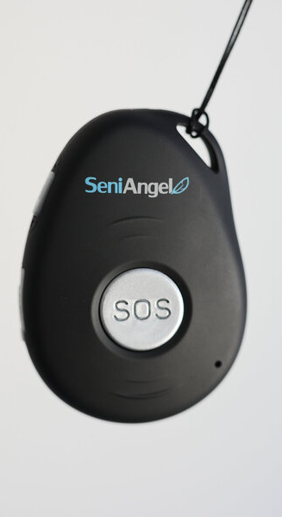
Bezpečí Důstojnost Samostatnost Kompetentnost

Slide 10
jak to funguje?
zapůjčení SOS tlačítka
stisknutím tlačítka kontaktujete dispečink
dispečer ihned zavolá zpět, hovor probíhá přímo přes přívěsek
vyhodnocení situace a zajištění pomoci dle domluveného scénáře

Slide 11
jak to funguje?
zapůjčení tabletu
průvodce zaučením
účast na společných aktivitách, kontakt s rodinou a přáteli
zapojení do společenství

Slide 12

Dostupná pomoc NONSTOP
Jednoduché ovládání
Možnost nosit stále u sebe (i v koupelně)
Marná volání nevadí, nikoho neobtěžujete
Aktivní volání ze strany dispečerů
Skamarádění se s tabletem či chytrým telefonem

Slide 13
jak službu získám?
spojíte se se sociálním pracovníkem
osobní schůzka u vás doma – probereme vaše potřeby a vše si vysvětlíme
plánování služby – nastavíme, jak bude fungovat
příprava zařízení a smlouvy
zaškolení s technikou při dalších návštěvách

Slide 14
několik čísel:
Aktivně fungujeme od ledna 2025.
Ke konci dubna 20 klientů.
Řešeny 4 akutní události, 2x s výjezdem sanitky.
Volání ze strany klientů v průměru 1-2 x týdně.
Časy volání především v ranních a večerních hodinách.
Zapojení 5 dobrovolníků.
Úvazky 1 sociální pracovník, DPP pohotovosti dispečinku.

Slide 15
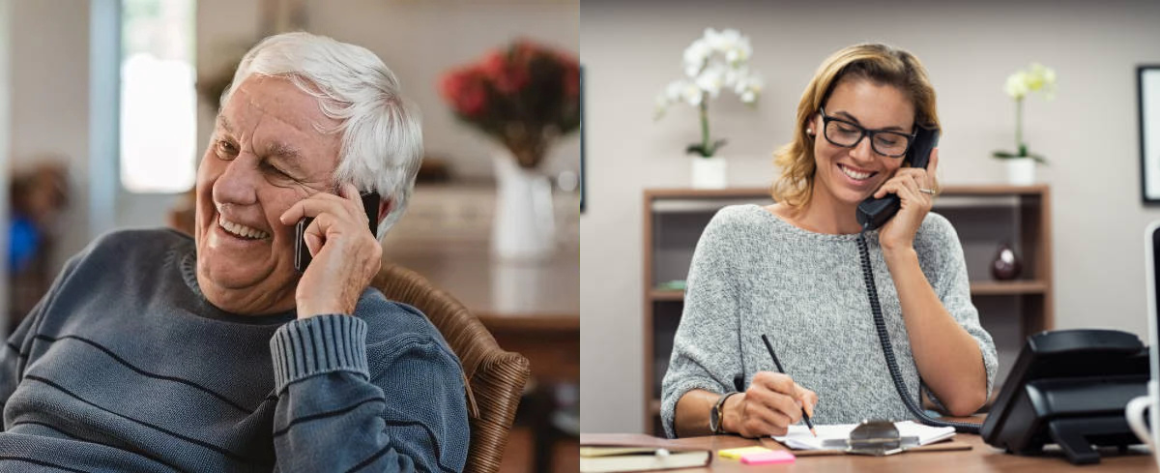
služby ISIDOR+
Balíček 1: Zapůjčení SOS tlačítka, služba 24/7, pomoc v nouzi
Balíček 2: Pravidelné telefonické hovory, kontrola, podpora a pomoc
Baíček 3: Zapůjčení tabletu, zaškolení s průvodcem, pravidelné aktivity, zapojení do společenství

Slide 16
…spolupráce:
Kluby seniorů
Mikroregiony
Místní pracovníci pro sociální oblasti
Pobytové služby
Další poskytovatelé péčových služeb

Slide 17

děkujeme!!
…budeme se těšit na případnou spolupráci

